Slide 1
Diabetes
Kapitel 4

Slide 2
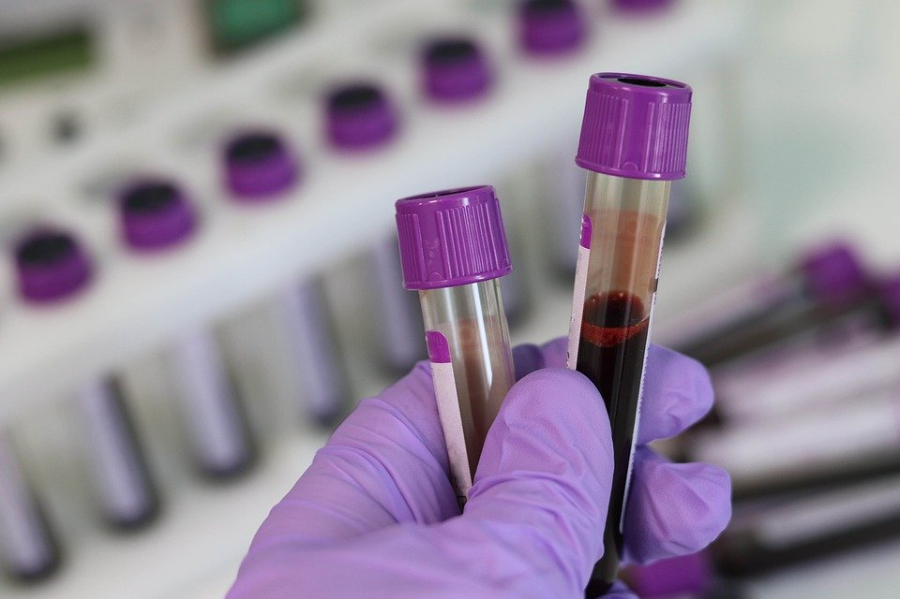
Allmän omvårdnad
Alla vårdtagare med diabetes ska ha en individuell diabetesplan. I planen står hur ofta och när p-glukos ska kontrolleras. Ska p-glukos tas fastande tas detta på morgonen och vårdtagaren ska inte ha ätit på minst 10 timmar.
HbA1c är ett blodprov som tas regelbundet på vårdtagare med diabetes. Det visar hur p-glukosvärdet i genomsnitt legat under en längre tid, ett par månader bakåt i tiden.
En person som inte har diabetes har i allmänhet ett fastevärde under 6 mmol/l. För att få diagnosen diabetes ska fastevärdena ligga över 7 mmol/l vid minst två tillfällen.
Dokument: PP Diabetes
Dokumentägare: Delegeringshuset
Beslutad av: Medicinsk ansvarig sjuksköterska
Gäller från och med: 22 04 01

Slide 3
Kost
Matintaget står i direkt relation till insulinbehovet och p-glukosvärdena. Bra och regelbundna matvanor är av central vikt för personer med diabetes. Kosten ska ge allsidig näring och vätskeintaget ska vara tillräckligt så att vårdtagaren aldrig lider av vätskebrist.
Kontakta sjuksköterska om din vårdtagare börjar äta sämre eller bättre. Insulindoserna kan behöva justeras om vårdtagaren minskar eller ökar i vikt.
Måltiderna bör fördelas så jämnt som möjligt över dagen och nattfastan bör inte överstiga 11-12 timmar.

Slide 4

Alkohol
När en person dricker alkohol stiger först p-glukosvärdet.
Efterhand som levern bryter ner alkoholen sjunker p-glukosvärdet, därför är det viktigt att personen får något att äta. Risken för att p-glukosvärdet sjunker är annars stor och kan leda till medvetslöshet.
Är personen alkoholpåverkad är det dessutom svårare för personen att själv uppfatta kroppens varningssignaler.

Slide 5


Motion
Personer med diabetes har stor nytta av att motionera. Är man i riskzonen för att få diabetes kan motion till och med hindra sjukdomen från att bryta ut.
Motion sänker p-glukosvärdena då muskelceller i viss mån kan ta upp socker från blodet utan insulin.

